Slide 1


Slide 2

OSP—实现概要
朱美龙
2014-9-23

Slide 3
主 要 内 容
通过本课程的学习，您将能够：
  了解 OSP 的作用
  了解OSP 的框架和实现原理
  掌握 OSP 使用方法和要点
  了解OSP的发展方向

Slide 4
培 训 对 象
本课程适用于：
  OSP初学者
  对OSP使用、实现有兴趣的开发人员

Slide 5
OSP为我们带来了什么?

Slide 6
OSP DEMO
编写一个文件传输程序
使用C++
环境 Windows && Linux
基于TCP

Slide 7
OSP DEMO
多线程管理
资源锁
connect accept send recv....
异常断链处理

Slide 8
入职新任务2
output
input
output
input
data
data control
control
<<interface>>
<<interface>>
<<interface>>
<<interface>>
Interface socket
Interface Thread
Interface socket
Interface Thread
win socket
linux socket
win thread
linux thread
win socket
linux socket
win thread
linux thread
OSP

Slide 9
OSP功能
OSP 提供以下三大类功能：
操作系统功能封装：信号量，任务(线程)操作，邮箱机制等
通用功能模块实现：定时器、内存管理、自定义Telnet 服务、日志功能
统一的消息通信框架：网络通信、任务间通信

Slide 10
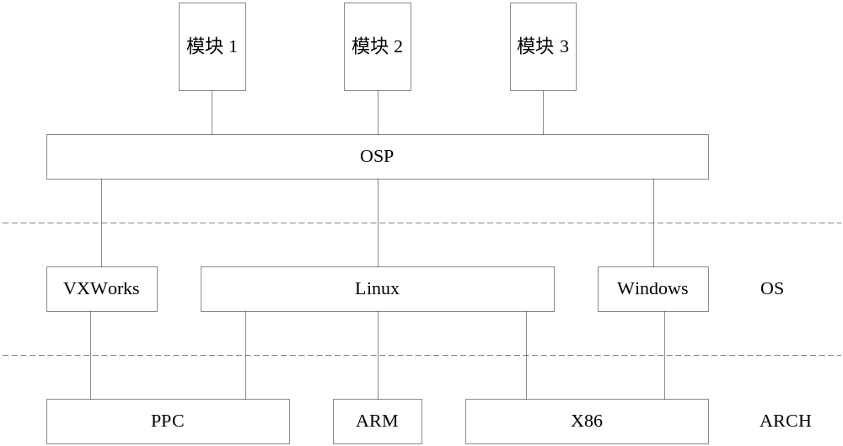
OSP 系统封装

Slide 11
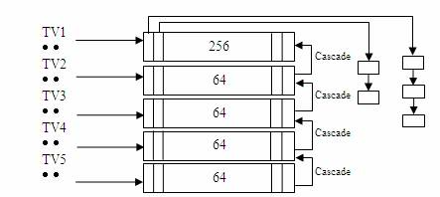
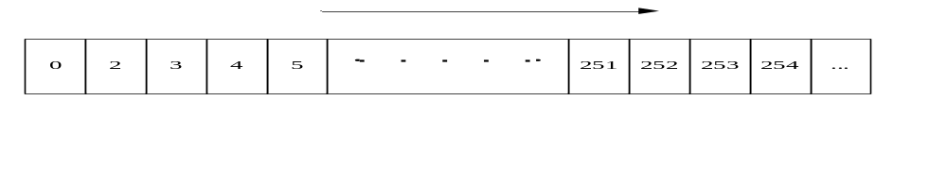
Osp定时器实现

Slide 12
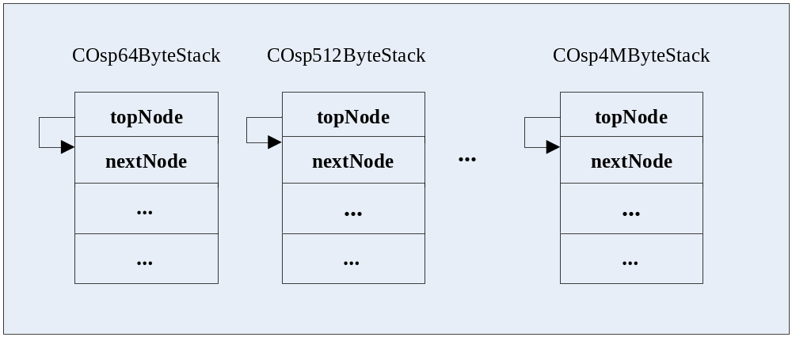
OSP内存管理实现

Slide 13
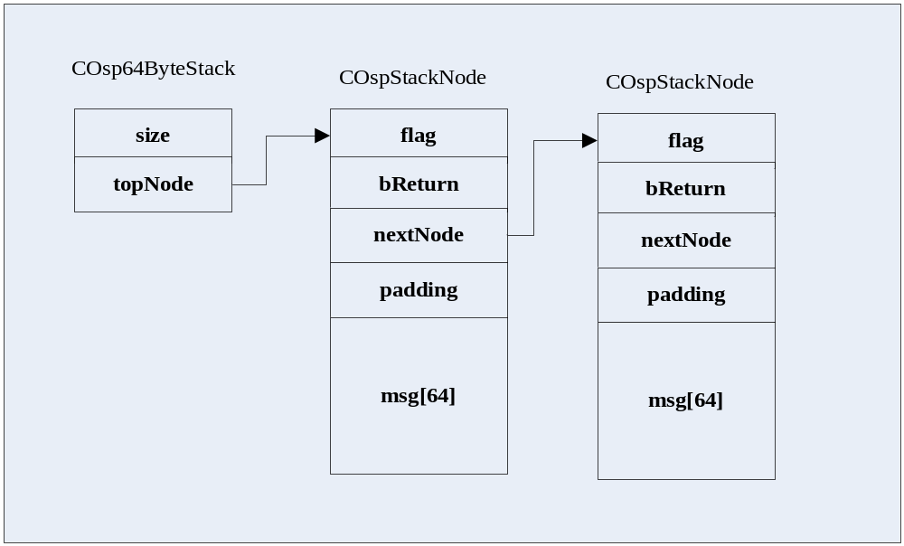
OSP内存管理实现

Slide 14
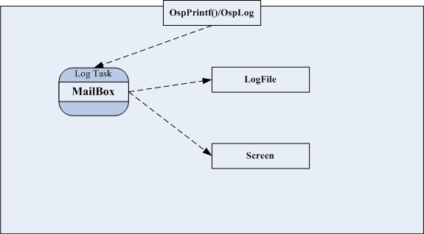
OSP log实现
LogFileOpen / OspPrintf / OspLogShow
OspTrcAllOn / OspTrcAllOff
OspSendTrcOn / OspRcvTrcOn
OspSetTrcFlag

Slide 15
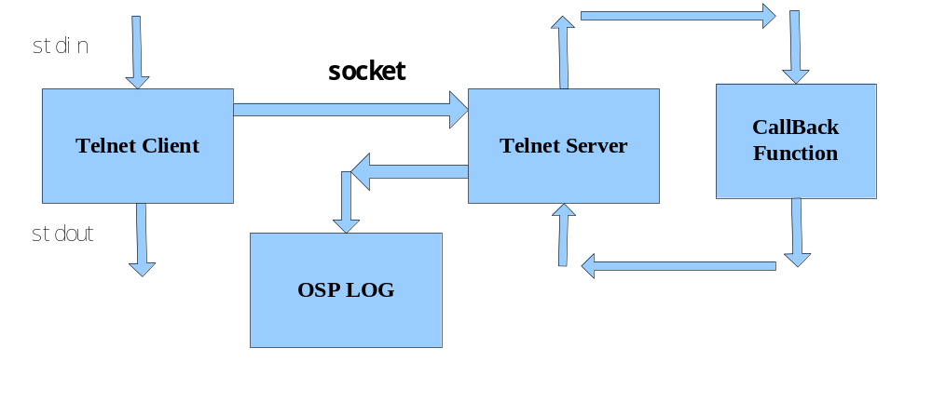
OSP telnet server实现
初始化端口2500
OspRegistModule / OspRegCommand
OspNodeShow / OspAppShow / OspInstShow app

Slide 16
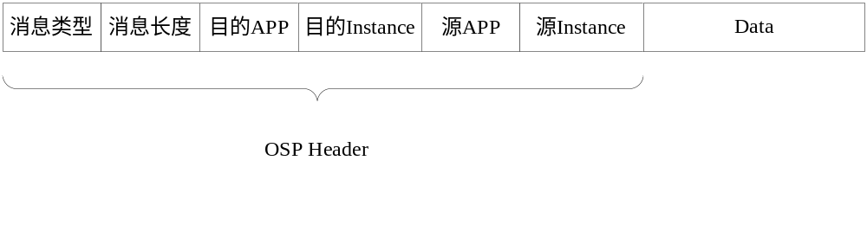
OSP编程模型
基本概念：Node, App, Instance
通信元素三元组
CommunicationItem = F(Node,App,Instance)
基于 TCP 的可靠通信

Slide 17
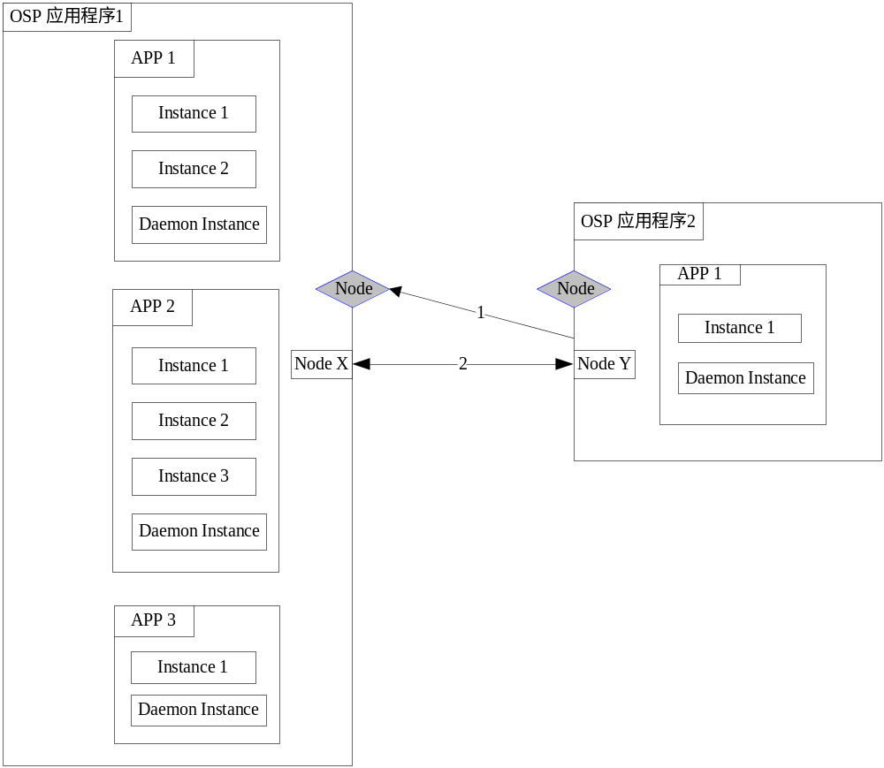
OSP编程模型

Slide 18
OSP编程模型
一个 Node 对应外部一条 Tcp 连接
Node 号是本地概念，区分不同的连接。0 号专指本地节点。
不同的 Node 可能来自不同机器的不同应用程序，也可能来自本地机器的不同应用程序
本质上来说，是进程间（包括本地及远程）通信机制之一

Slide 19
OSP编程模型
一个 App 对应一个线程
每个App 都有一个邮箱（MailBox），用来收、发消息
异步处理方式，有消息就投递到相应实例
上层模块通过 DaemonInstanceEntry或InstanceEntry 获取消息。
App
A
P
P
DAEMON
1
2
3
…

Slide 20
OSP编程模型
统一了进程间通信和线程间通信
目标 Node > 0：进程间通信，使用socket 通信，到了对端再由其自行区分投到哪个App
目标 Node = = 0：线程间通信，投到对应 App 邮箱。再由App决定交给哪个Instance 处理。
三元组定位:
CommunicationItem = F（Node,App,Instance)

Slide 21
OSP编程模型
继承 CInstance 类，定义自己的Instance类，实现自己的InstanceEntry() 函数。
使用模版，定义自己的 App 类。
以上两步完成后，实际上指定了自己的App 中包含多少个Instance，以及Instance 收到消息后，如何处理
生成自己的App 类对象，程序开始运行了…

Slide 22
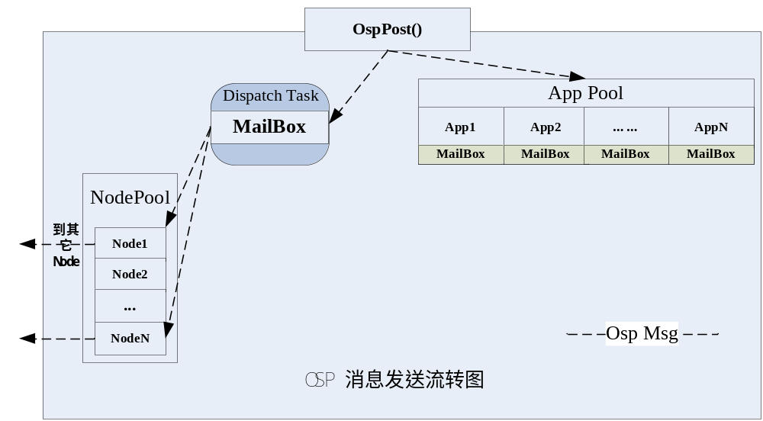
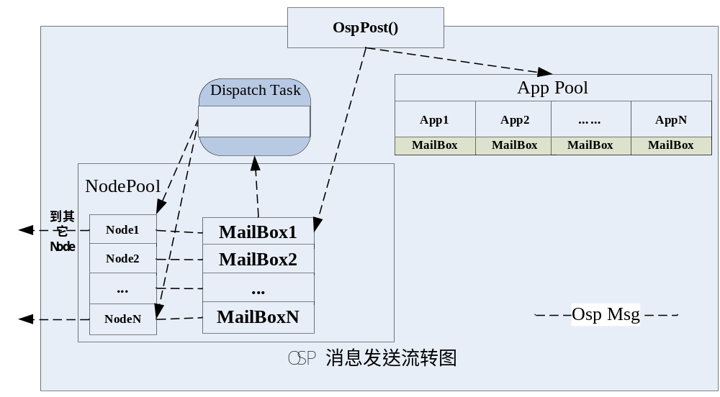
OSP消息发送

Slide 23
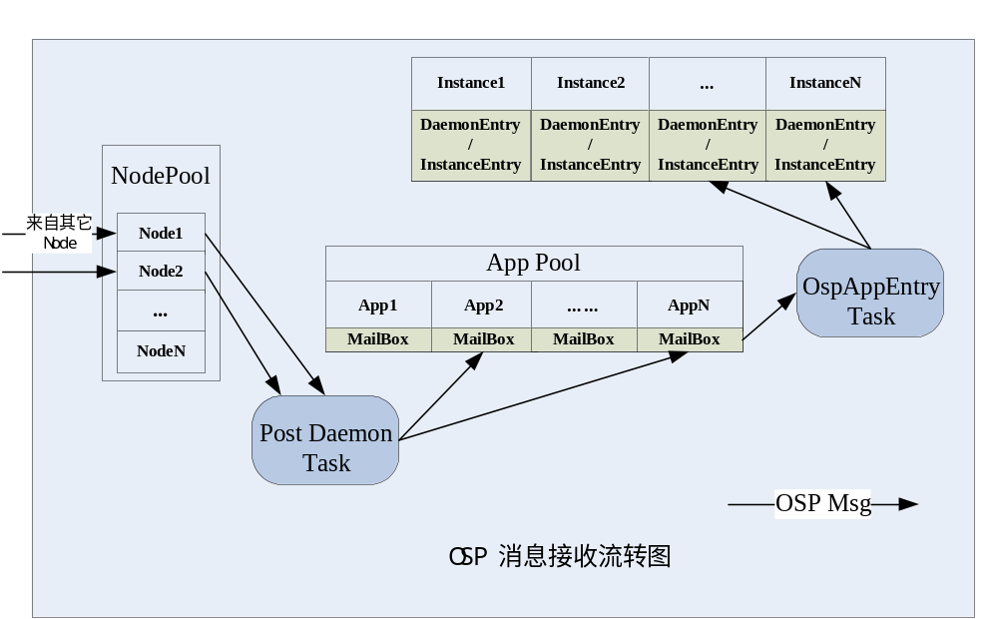
OSP消息接收

Slide 24
OSP的改进
OSP的瓶颈在何处？
OSP有什么潜在的问题？

Slide 25
提问时间

